Slide 1


সত্যই সুন্দর সু-শিক্ষাই জাতির মেরুদন্ড
গল্পে গল্পে গণিত শিখি
শর্ট টেকনিক
সহজে
মনে রাখার
ট্রিকস!
অধ্যায় ১০
বৃত্ত সম্পর্কিত অজানা তথ্য
মামুন স্যারের
10 minuteTeaching
Class Eight

Slide 2

স্বাগতম

Slide 3
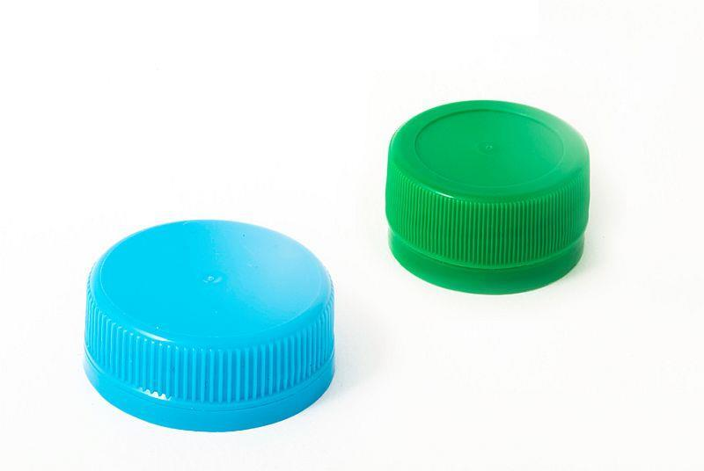


বৃত্ত

Slide 4

বৃত্তঃ একটি নির্দিষ্ট বিন্দু থেকে সর্বদা সমান দূরত্ব বজায় রেখে ঐ বিন্দুর চারদিকে অঙ্কিত বক্ররেখাকে বৃত্ত বলে।
A
.
O
B
C
চিত্রে O কেন্দ্র বিশিষ্ট ABC একটি বৃত্ত।

Slide 5
বৃত্তের বিভিন্ন অংশের পরিচিতি
বৃত্তচাপ
জ্যা
.
পরিধি
কেন্দ্র
ব্যাস
ব্যাসার্ধ
স্পর্শক

Slide 6
জ্যাঃ বৃত্তের যে কোন দুইটি বিন্দুর সংযোজক সরল রেখাকে বৃত্তের জ্যা বলে।
চিত্রে O কেন্দ্র বিশিষ্ট PQYZ একটি বৃত্ত।
চিত্রে O কেন্দ্র বিশিষ্ট বৃত্তে PQ একটি জ্যা
Z
.
O
কেন্দ্র
P
জ্যা
Q
Y

Slide 7
বৃত্তচাপ/চাপঃ জ‌্যা দ্বারা বিভক্ত বৃত্তের প্রত‌্যেকটি অংশকে বৃত্তচাপ বলে।
চিত্রে O কেন্দ্র বিশিষ্ট PQYZ একটি বৃত্ত।
চিত্রে PQ জ্যা দ্বারা বৃত্তটি দুইটি ভাগে বিভক্ত হয়েছে। বৃত্তটির দুই পাশে বৃত্তটির উপর দুইটি বিন্দু Y ও Z নিলে ঐ দুইটি অংশের নাম হলো PYQ ও PZQ। তাহলে PYQ হলো একটি বৃত্তচাপ
Z
.
O
কেন্দ্র
P
জ্যা
Q
বৃত্তচাপ
Y

Slide 8
ব‌্যাসঃ বৃত্তের কেন্দ্রগামী যে কোন জ‌্যাকে ঐ বৃত্তের ব‌্যাস বলে।
চিত্রে O কেন্দ্র বিশিষ্ট PQZ একটি বৃত্ত।
চিত্রে PQ জ্যা টি বৃত্তের কেন্দ্রগামী একটি জ‌্যা। তাই PQ একটি ব‌্যাস
Z
.
কেন্দ্র
O
P
Q
ব‌্যাস

Slide 9
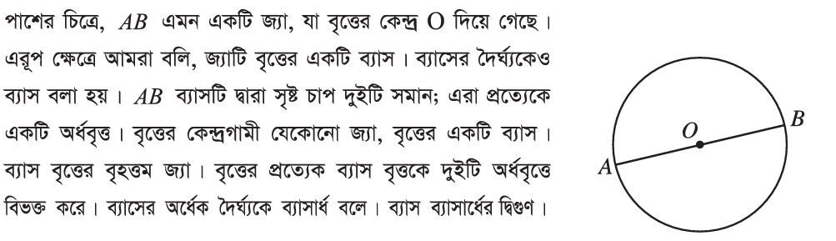
বৃত্তের ব‌্যাস সম্পর্কিত অজানা তথ‌্য

Slide 10
পরিধিঃ বৃত্তের সম্পূর্ন দৈর্ঘ্যকে পরিধি বলে।
চিত্রে O কেন্দ্র বিশিষ্ট PQZ একটি বৃত্ত।
বৃত্তস্থিত যেকোন বিন্দু P থেকে বৃত্ত বরাবর ঘুরে পুনরায় P বিন্দু পর্যন্ত পথের ‍দুরত্ব হলো পরিধি
P
এই ক্লাসটির ভিডিও পেতে আমাকে ক্লিক করুন
http://www.youtube.com@Bdmamunsir
.
কেন্দ্র
O
Q
পরিধি
Z

